Slide 1
3 Lựa Chọn Phổ Biến Trong React.js
1. Next.js
Framework hỗ trợ full-stack React apps
Có thể viết API backend ngay trong dự án.
2. React Router (v7)
Thư viện routing phổ biến cho React.
Kết hợp với Vite để tạo ứng dụng React full-stack
Hỗ trợ SPA (Single Page Application) hiệu quả.
3.Expo (React Native)
Dành cho ứng dụng mobile (iOS, Android, Web).
Xây dựng UI gốc mà không cần code native.
Dễ dàng xuất bản lên Google Play và App Store.

Slide 2
Em lựa chọn Next.js để tìm hiểu
Hỗ trợ Full-stack (có thể viết cả API backend ngay trong dự án).
Hỗ trợ Server-side Rendering (SSR) giúp cải thiện SEO và tốc độ tải trang.
Tích hợp dễ dàng với Vercel để triển khai cực nhanh.
Có sẵn nhiều thư viện, plugin hỗ trợ nên xây dựng ứng dụng nhanh hơn React thuần.

Slide 3
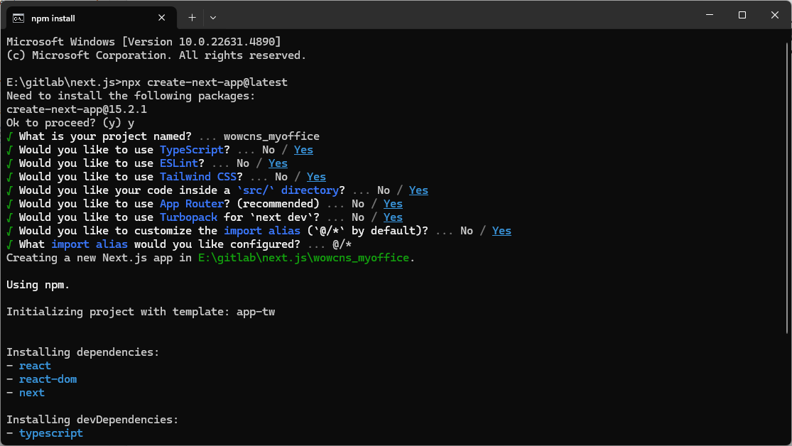
Cài Đặt

Slide 4
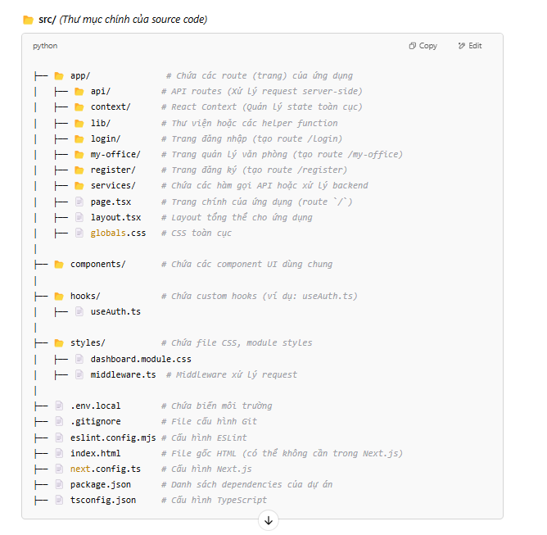
Cấu trúc dự án

Slide 5
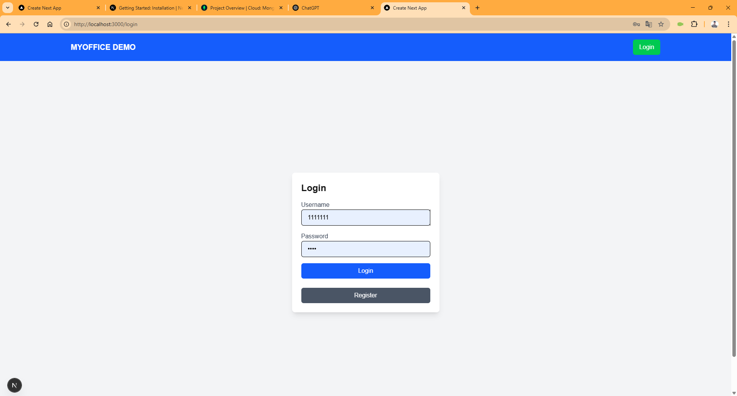
Login page

Slide 6
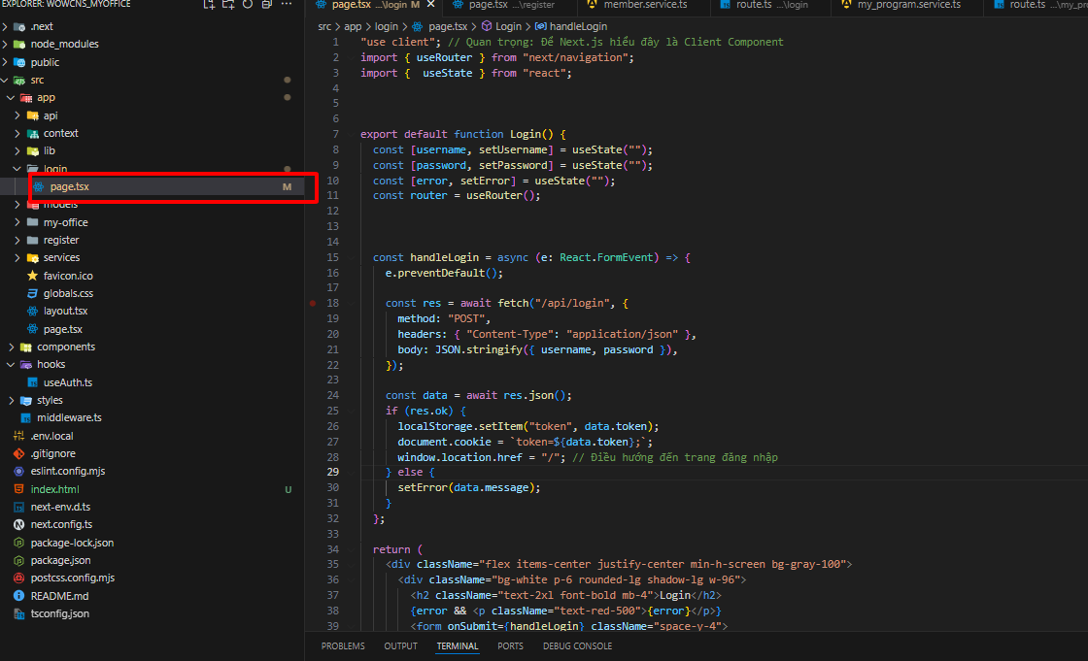
Router trong Next.js hoạt động theo cấu trúc thư mục. Mỗi thư mục trong app sẽ tương ứng với một route. Ví dụ, app/login/page.tsx sẽ tạo đường dẫn /login.
Mọi file page.tsx trong thư mục con của app sẽ trở thành một trang riêng biệt trong ứng dụng.

Slide 7
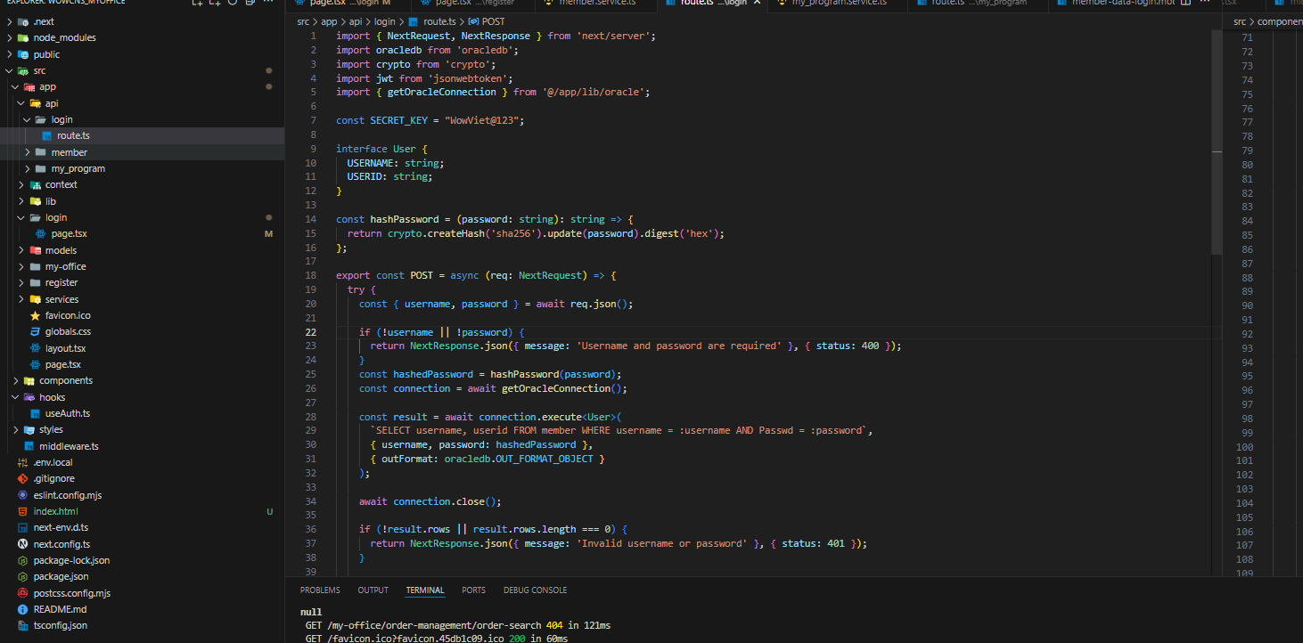
Thêm thử API login viết trực tiếp bằng NextJs
API sẽ xác nhận passwd và username nếu hợp lệ sẽ trả ra token và phía client sẽ lưu token để xác thực cho các request sau.

Slide 8
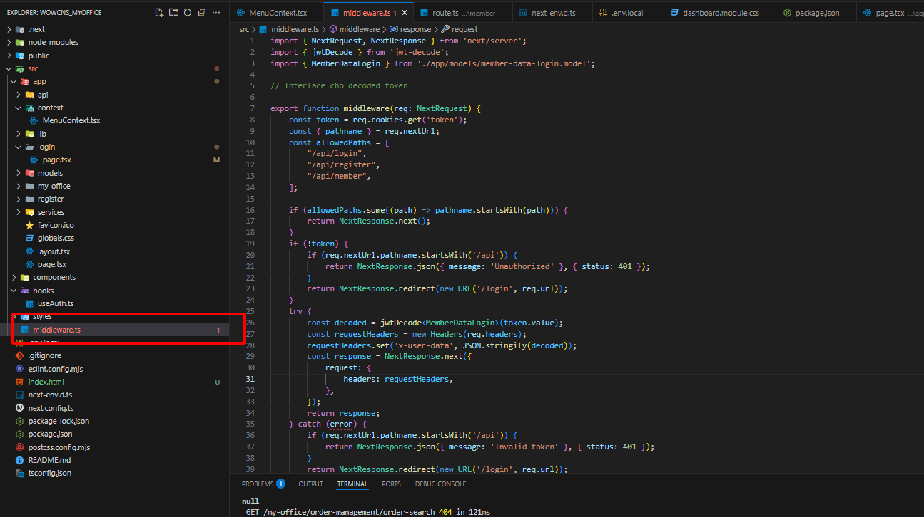
Middleware là gì?
Middleware trong Next.js là một chức năng chạy trước khi request đến API hoặc trang của ứng dụng. Nó có thể được sử dụng để xác thực (authentication), chuyển hướng (redirect) hoặc thay đổi request/response.

Slide 9
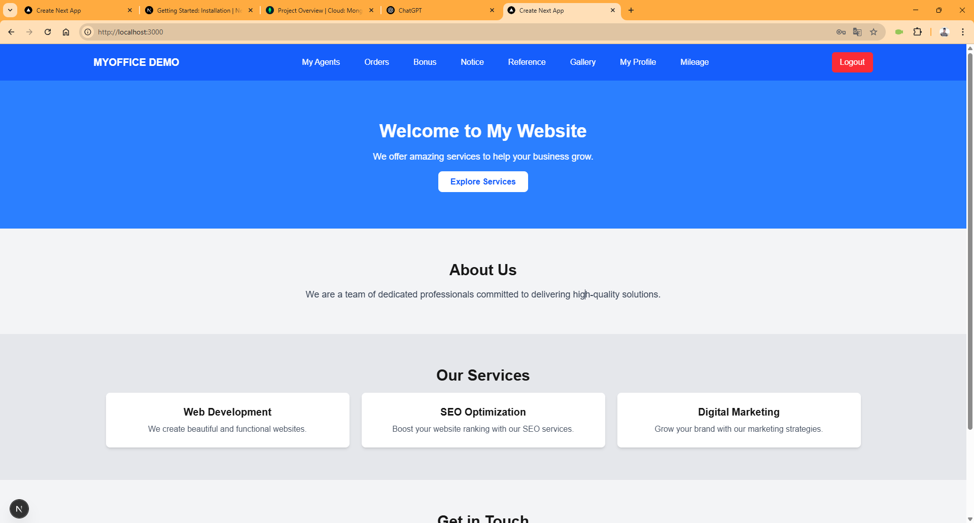
Login thành công

Slide 10
Cách Component Liên Kết Trong ReactJS
- React sử dụng Component-Based Architecture.
- Mỗi component có thể là stateful hoặc stateless.
- Component cha có thể truyền dữ liệu xuống component con qua props.
- Các component có thể giao tiếp qua Context API hoặc Redux.
- Ví dụ minh họa:
+ App.js → chứa component chính.
+ Header.js, Footer.js → Component con.
+ Button.js → Component nhỏ được dùng trong nhiều nơi.

Slide 11
Cách File CSS Được Đọc Trong ReactJS
- Có nhiều cách để dùng CSS trong ReactJS:
1. Import file CSS vào component: `import './App.css';`
2. CSS Modules: `import styles from './Button.module.css';`
3. Styled Components: Viết CSS trong JavaScript.
- React xử lý CSS bằng cách phân tách từng component để tránh xung đột.
- Ví dụ:
import './App.css';
function App() {
return <h1 className='title'>Hello React</h1>;
}

Slide 12
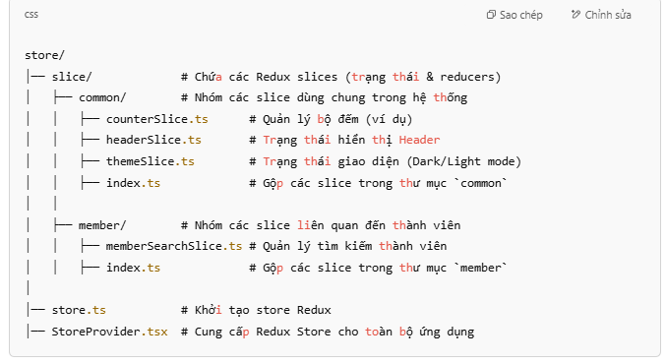
Cấu trúc tổ chức redux toolkit trong next js

Slide 13
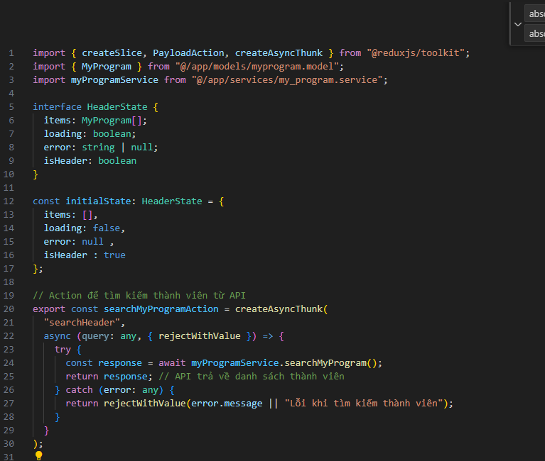
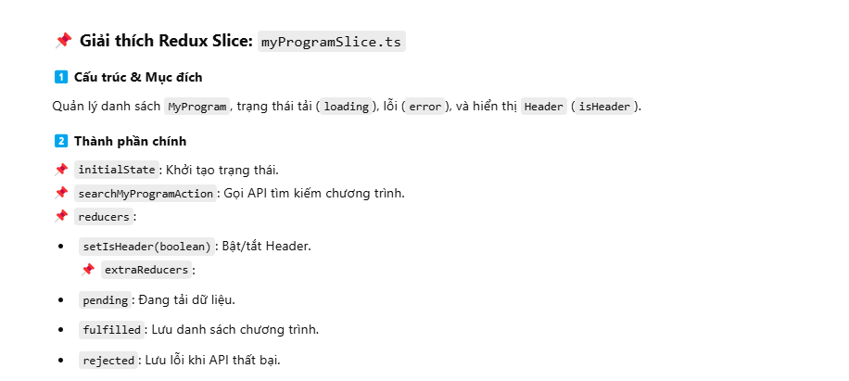
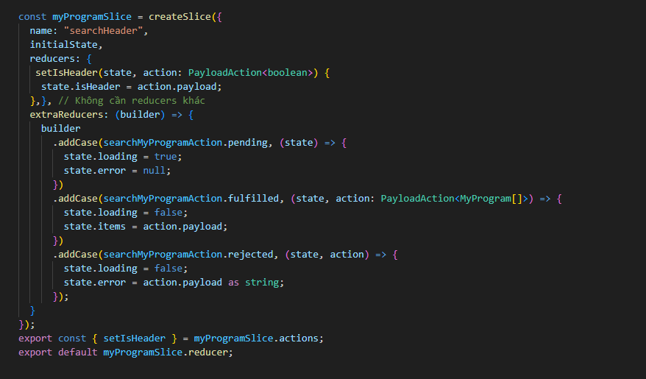

Slide 14
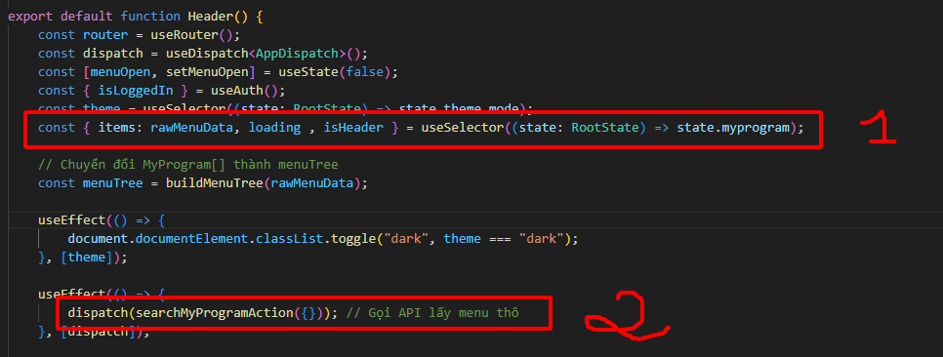
Khi component mount, useEffect gọi dispatch(searchMyProgramAction({})).
Action searchMyProgramAction chạy:
Gửi request API để lấy dữ liệu (myProgramService.searchMyProgram()).
Khi API trả về dữ liệu, Redux store cập nhật state trong myprogramSlice.
useSelector tự động theo dõi state, nên khi items trong store thay đổi, component sẽ tự động re-render với dữ liệu mới.

Slide 15
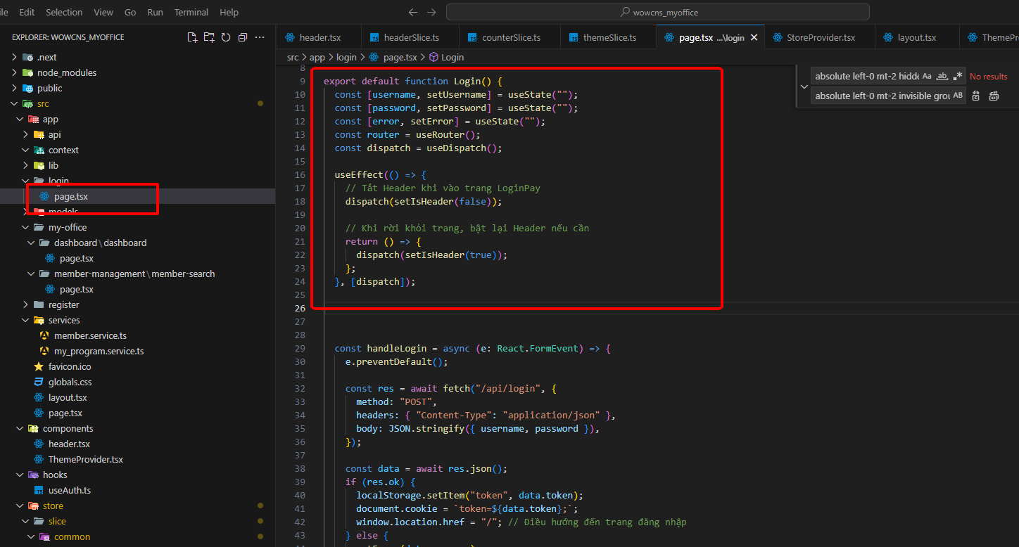
Tắt header trong trang login khi không cần hiện phần header trong login

Slide 16
Link source
https://github.com/petertranhoanglinh/myoffice_demo

